Slide 1

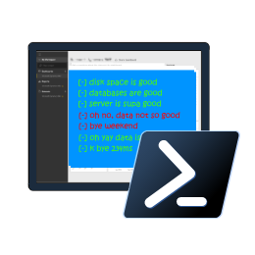


Niezawodna, powtarzalna, konfigurowalna oraz zautomatyzowana Walidacja uzywając
PowerShell dbachecks
English Slides in my Github! github.com\SQLDBAWithABeard/Presentations/2018
Rob Sewell @sqldbawithbeard https://sqldbawithABeard.com
Notes:
Reliable, Repeatable, Configurable & Automated Validation with
PowerShell dbachecks
Jen Dobry

Slide 2
Jeli sa bledy w tlumaczeniu to jest wina Bartka i Michala ☺
English Slides in my Github! github.com\SQLDBAWithABeard/Presentations/2018
Rob Sewell @sqldbawithbeard https://sqldbawithABeard.com
Notes:
Reliable, Repeatable, Configurable & Automated Validation with
PowerShell dbachecks
Jen Dobry

Slide 3
Kwestionariusz prelegenta
Imię: Rob
Zawód : Dba, Automator, do-ErTrener
Zainteresowania: PowerShell, Automatyzacja i SQL (PaaS Geddit?)
Ciekawostki : brOda. (nAdal) Gra w krykieta, latanie dronem
Prelegent : SQL Saturday, SQL Relay, konferencje PowerShell
Społeczności : SQL South West, SQL Exeter, PowerShell VG, Organizator PowerShell Conference EU, dbareports, dbatools, dbachecks, MVP
Notes:
Name : Rob
Occupation : DBA, Automator, Do-er, Trainer
Interests : PowerShell, Automation And SQL (PaaS geddit?)
Interesting Fact : Beard. (Still) Plays Cricket, Flies Drone
Speaker : SQL Saturdays, SQL Relay, PowerShell Events
Community : SQL South West , SQL Sat Exeter , PowerShell VG, PowerShell Conference EU Organiser, dbareports, dbatools, dbachecks, MVP

Slide 4
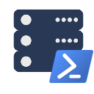





Skontaktuj się ze mną
Pytania
@sqldbawithbeard
robsewellsqldba
sqldbawithABeard.com
mrrobsewell@outlook.com
RobSewell.info
Notes:
Quick Poll – Who has heard of dbachecks ?
Also how to contact me

Slide 5

Listy kontrolne
Zdjęcie przez Glenn Carstens-Peters Na Unsplash
Notes:
Check Lists

Slide 6
Czym jest Pester?
Test Runner for PowerShell
A Unit Testing Framework
An Infrastructure Testing Framework
https://github.com/pester
Notes:
What is Pester?
Test Runner for PowerShell
A Unit Testing Framework
An Infrastructure Testing Framework
https://github.com/pester
https://www.youtube.com/watch? v= lNCR5yLSwi0-- Przetestuj swój Powershell ze szkodnikami i PSScriptAnalyzer
"nieprzetestowany kod jest uszkodzony kod"
Testowanie infrastruktury przy użyciu szkodników-https://www.youtube.com/watch? v= zSEK74_fsLw
Szkodników jest platformą testów jednostkowych dla PowerShell, a może pierwszy Open-Source oprogramowania, które jest dostarczane z Windows sam!
Autor Adam Bertram przeprowadzi Cię przez filozofię szkodników, składni i wielu rzeczywistych przykładów w tym "Agile-Published" książki.
Księga szkodników
https://leanpub.com/creatinghtmlreportsinwindowspowershell
https://leanpub.com/Powershell-skrypty-narzędzi
https://leanpub.com/pesterbook

Slide 7
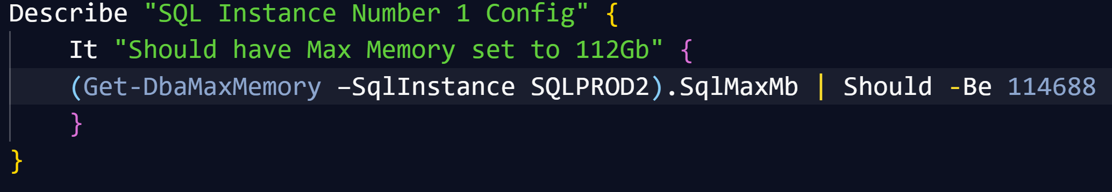
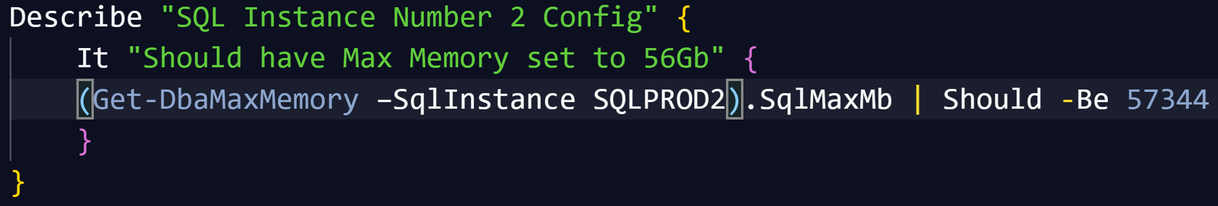
Pester
Pisanie testów Pester dla jednego polecenia w SQL Server jest łatwe
Pisanie innych testów Pester dla nieco różnych przypadków to kopiowanie i wklejanie
Możliwa jest parameteryzacja testów Pester (ale to nie tak łatwo powiedzieć!)
Notes:
Writing Pester Tests for one SQL instance is easy
Writing slightly different Pester Tests for slightly different instances is copy and paste
It is possible to parameterize Pester tests (but not so easy to say!)

Slide 8

Wyzwania & cele
Notes:
Challenges & Goals

Slide 9
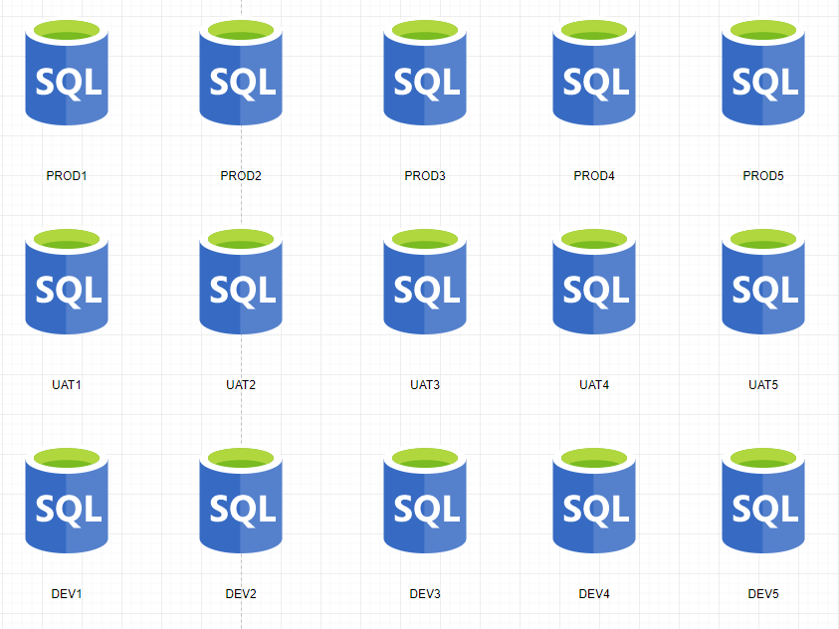
Główne wyzwanie-konfiguracja
Chcieliśmy miec mozliwosc sprawdzenia Środowiska SQL, takich jak produkcja, UAT, DEV- Poziomo
Chcieliśmy miec mozliwosc sprawdzenia wszystkich Środowisk SQL dla wszystkich aplikacji – Pionowo
Chcieliśmy miec mozliwosc sprawdzenia wszystkich powiazan lub systemow – Blok
Notes:
We wanted to be able to check a SQL environment like Production, UAT, DEV - horizontal
We wanted to be able to check all the SQL Environments for a whole application – vertical
We wanted to be able to check the SQL estate for a solution or system – block

Slide 10
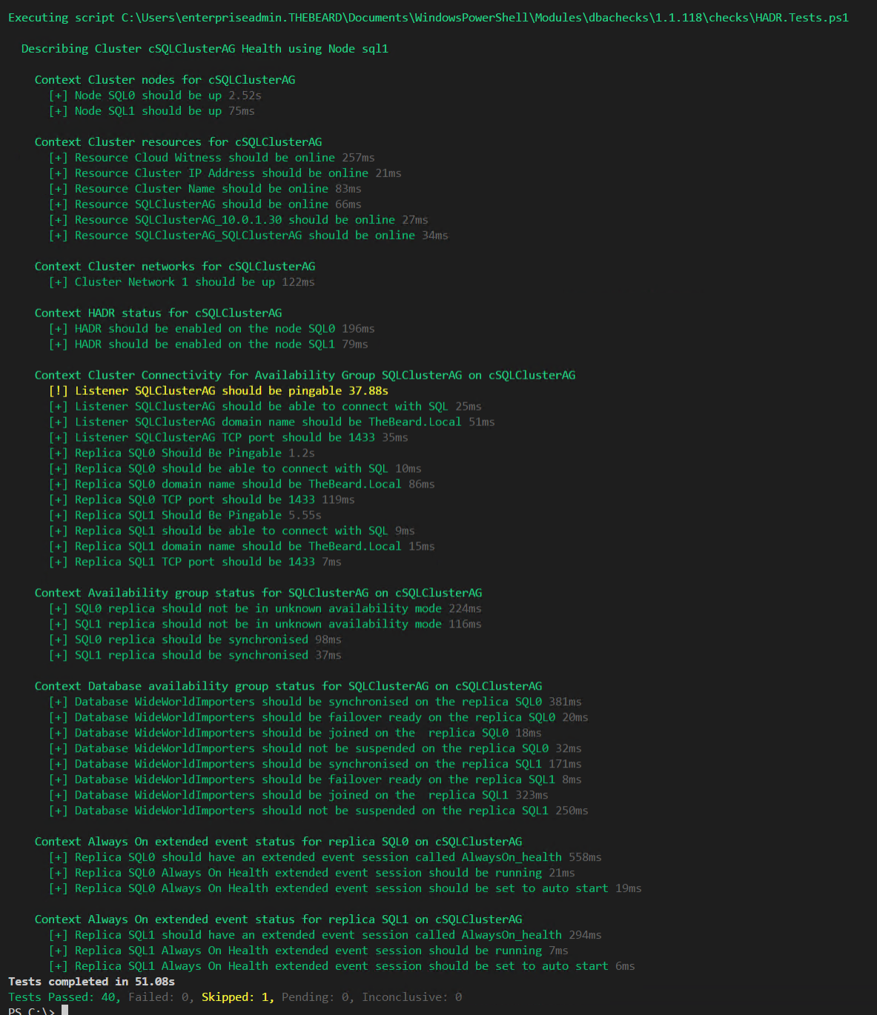
Wyzwanie – dane wyjściowe
Administratorzy
baz danych mogą
od razu potrzebować wyników
Notes:
Output - DBAs may need output instantly

Slide 11
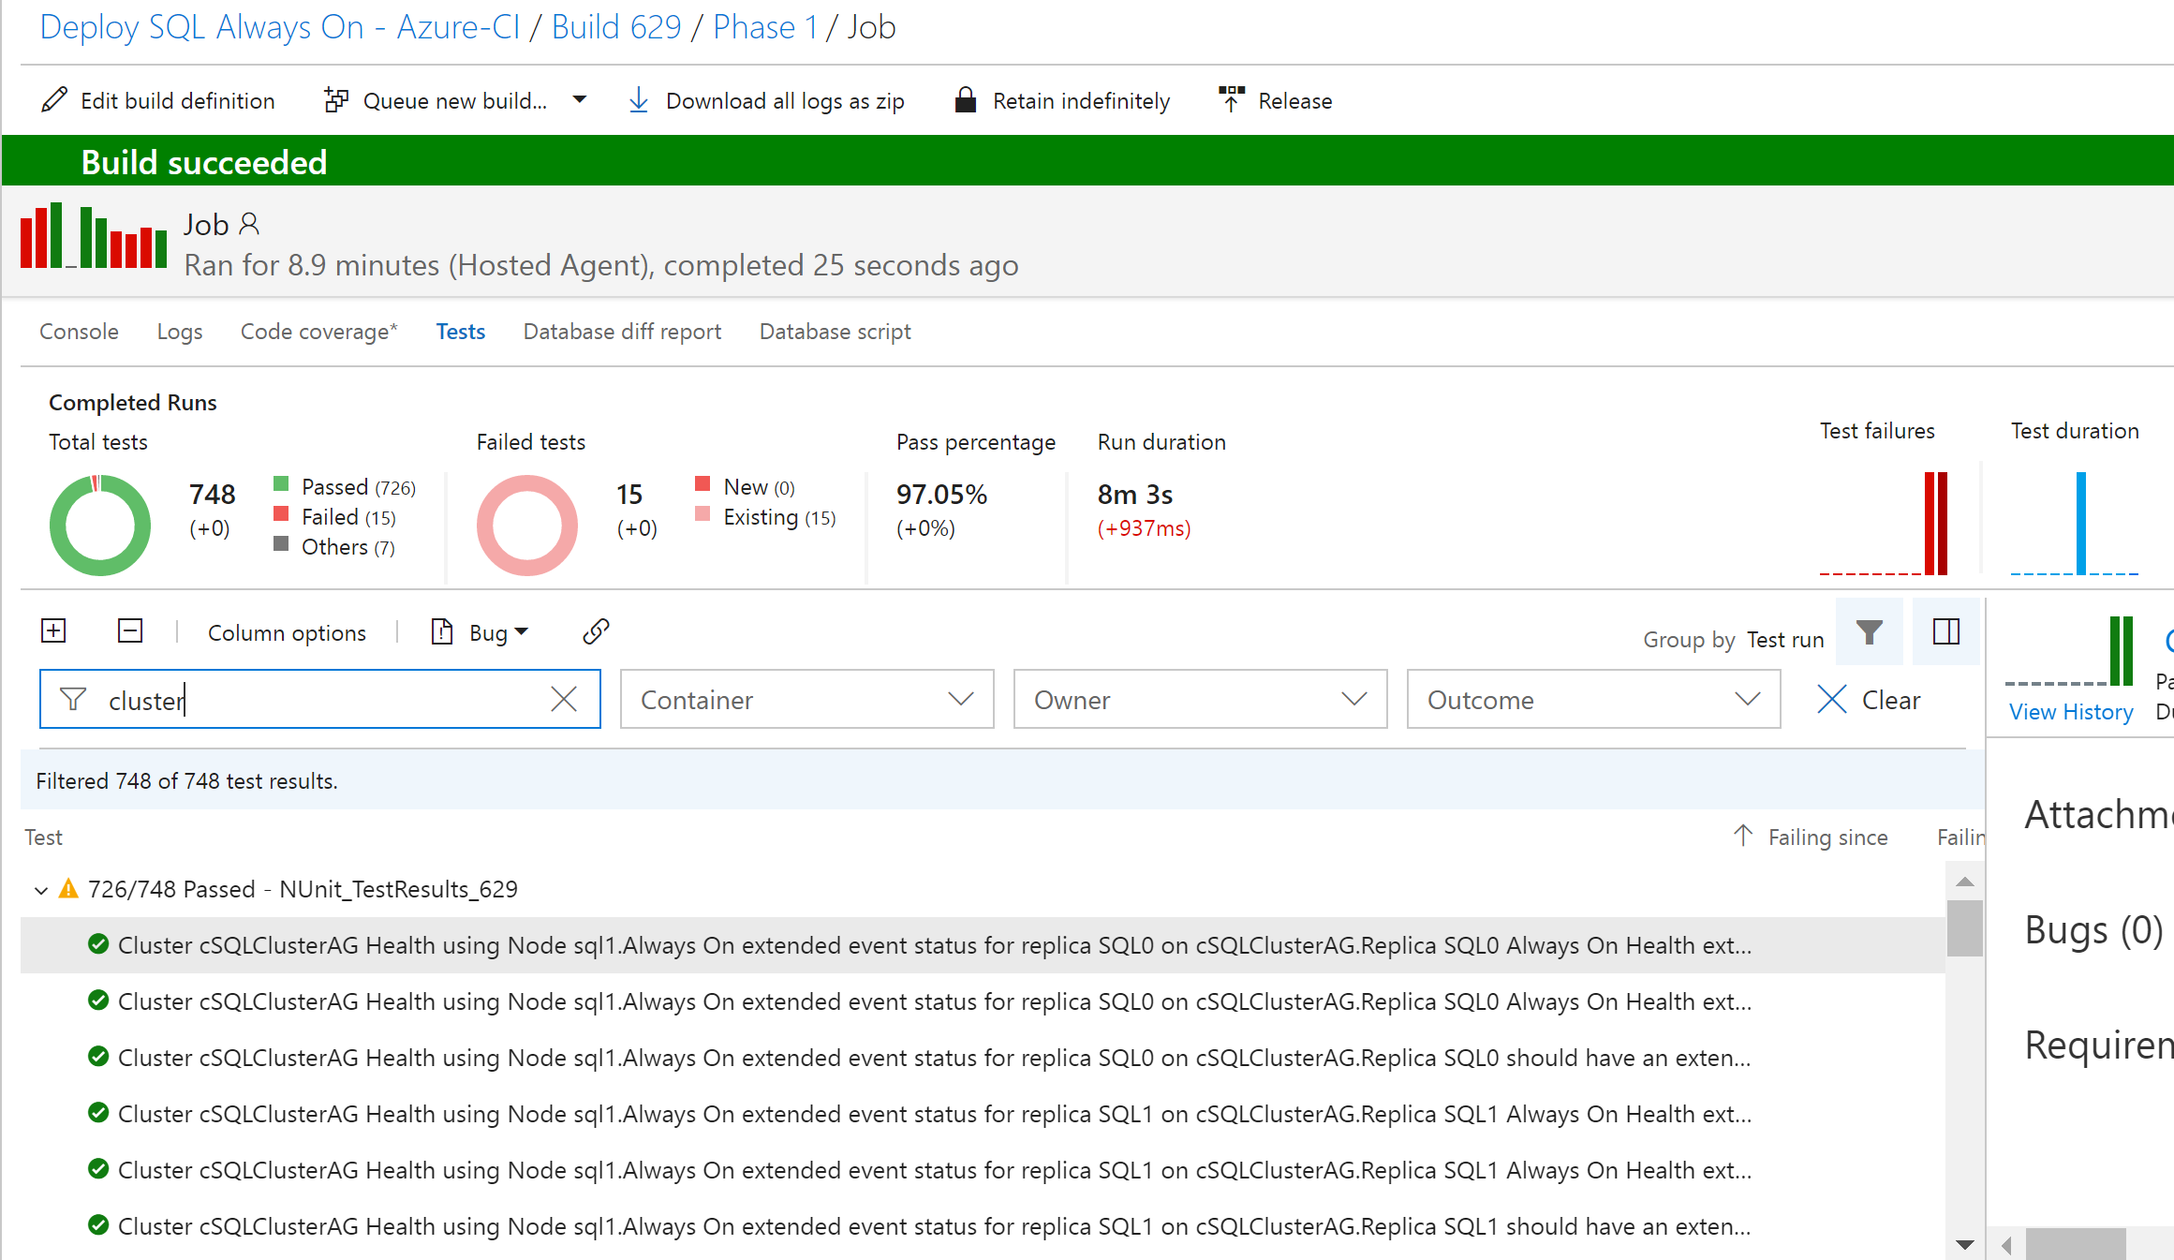
Wyzwanie – dane wyjściowe
Administratorzy baz mogą chcieć zautomatyzować i zintegrować z innymi rozwiązaniami (DevOPs, codzienna kontrola, reagowanie na incydenty, okna serwisowe)
Notes:
DBAs may want to automate and integrate with other solutions (DevOps, Daily Checks, Incident Response, Maintenance Windows)

Slide 12
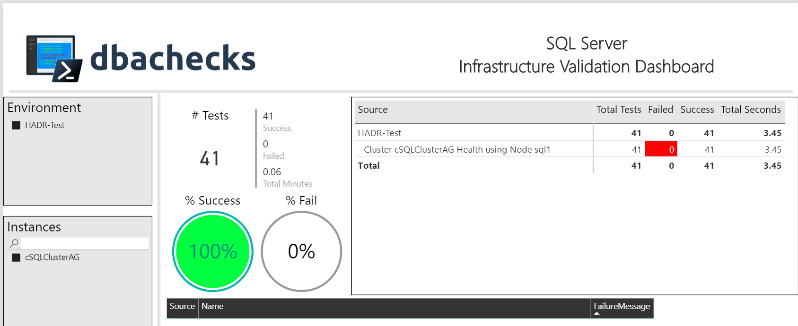
Wyzwanie – dane wyjściowe
Kierownictwo chce raportów, które zrozumieją
– (i z ładnymi interaktywnymi obrazkami!)
Notes:
Management want output they understand
– (and with pretty interactive pictures !)

Slide 13
Nasz cel
Tworzenie dystrybuowalnych, łatwo konfigurowalnych testów Pester wykorzystujących listy kontrolne liderów branży
Dostosowanie danych wyjsciowych do wymagań różnych typów użytkowników końcowych - ludzi i maszyn
Zdolność do udzielenia odpowiedzi/ rozwiązania?
Notes:
Our goal
Create redistributable, easily configurable Pester tests using industry leaders checklists
Enable output to suit the requirements of different types of end users human and machine
Capability to provide response/resolution ?

Slide 14
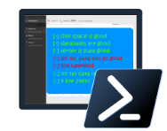
dbachecks
dbachecks to rozwiązanie utworzone przez/dla specjalistów SQL Server, którzy muszą sprawdzić ich środowiska.
Otwarty moduł źródłowy umożliwia
nam wykorzystanie naszych list kontrolnych testów Pester.
Notes:
dbachecks is a framework created by and for SQL Server pros who need to validate their environments.
This open source module allows us to crowdsource our checklists using Pester tests.

Slide 15
Wymagania systemowe
Minimalne
Zalecane
Klienta
PowerShell v4
Moduły
dbatools
Pester
PSFramework
Klienta
PowerShell v 5.1
Serwera
Wszystko co wspiera dbatools
Od SQL2000 do SQL vNext
Notes:
System Requirements

Slide 16
Łatwa instalacja
Galeria PowerShell
Install-module dbachecks
Install-module dbachecks –Scope Currentuser
* Automatycznie instaluje wymagane moduły

Slide 17
Potrzebujesz instalacji offline?
Save-module dbachecks, dbatools, Pester, PSFramework

Slide 18









GOLD SPONSORS
SILVER SPONSORS
BRONZE SPONSOR
STRATEGIC PARTNER

Slide 19
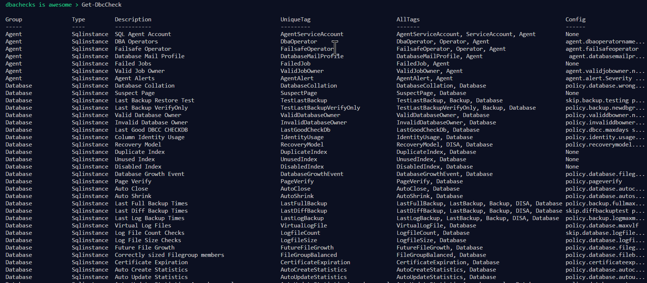
Get-DbcCheck - Jakie sprawdzenia są dostępne?
Notes:
Get-DbcCheck - What Checks Are Available?

Slide 20
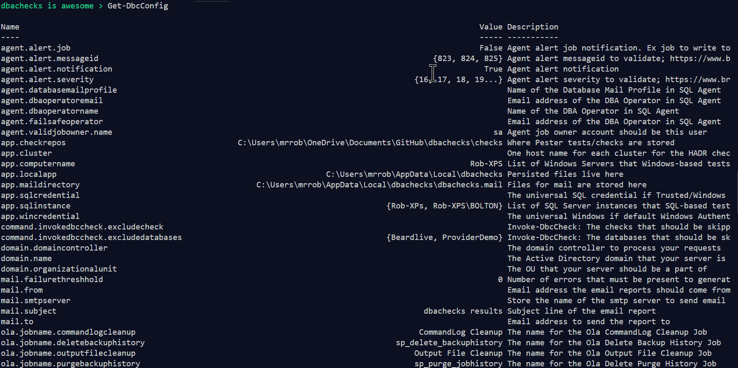
Get-DbcConfig - Jakie konfiguracje są wspierane?
Notes:
Get-DbcConfig - What Configs Are Available?

Slide 21
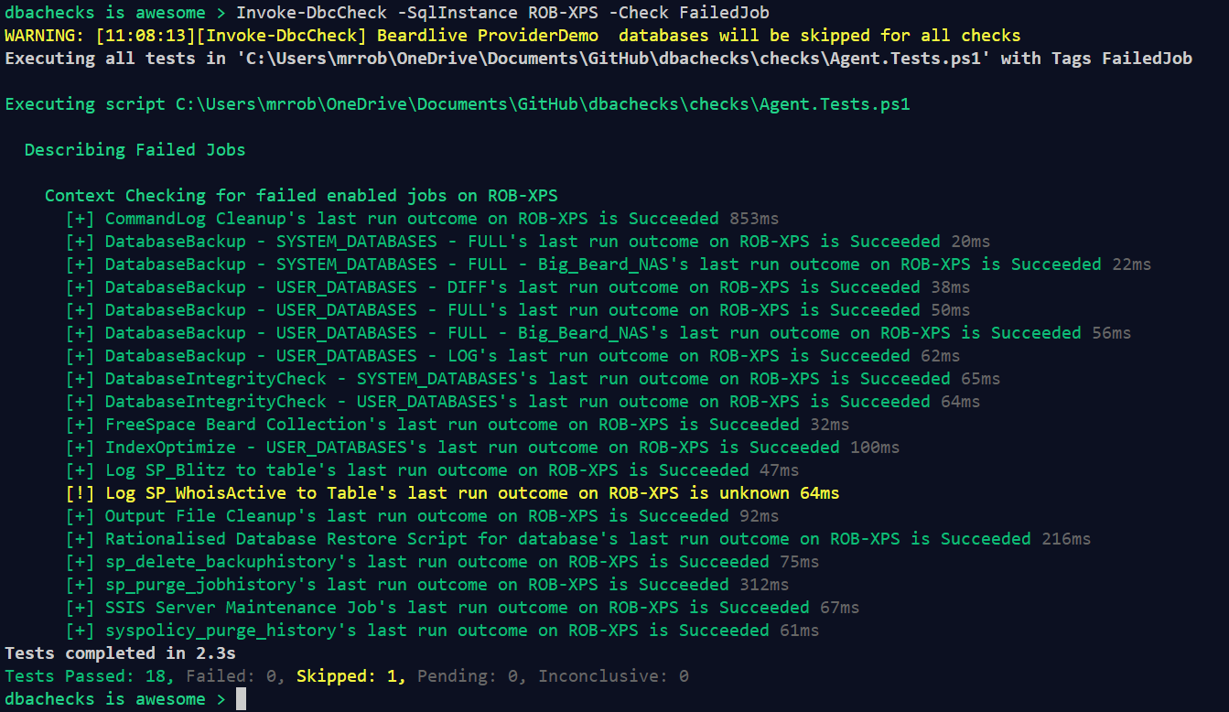
Invoke-DbcCheck – Uruchom test
Notes:
Invoke-DbcCheck – Run A Check

Slide 22
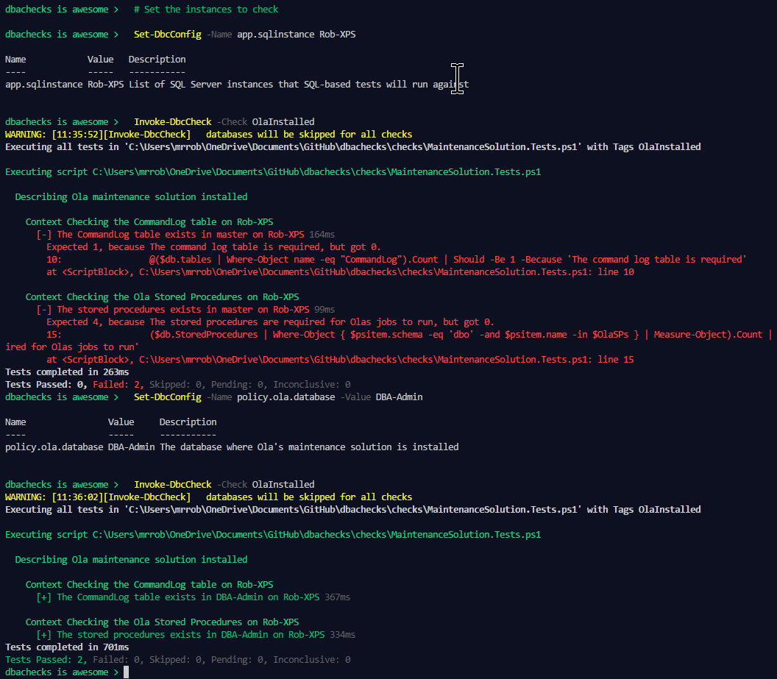
Set-DbcConfig – Ustawianie konfiguracji
> # UsTawia instancje do sprawdzenia
> SeT-DbcConfig -Name App.SQLInstance Rob-XPS
> InVoke-DbcCheck -Check OlaInstalled
> SeT-DbcConfig -Name Policy.Ola.Database –Value dba-admin
> InVoke-DbcCheck -Check OlaInstalled
Notes:
Set-DbcConfig – Config a Check

Slide 23
Export-DbcConfig/Import-DbcConfig
Export-DbcConfig –Path C:\Users\Beard\git\PesterConfigs\Application1_PROD.json
Export-DbcConfig -Path C:\Users\Hair\git\PesterConfigs\Client1_System2_Quick.json
Import-DbcConfig -Path Git:\PesterConfigs\Application1_PROD.json
Invoke-DbcCheck
Import-DbcConfig -Path Git:\PesterConfigs\Client1_System2_Quick.json
Invoke-DbcCheck
Notes:
Export-DbcConfig/Import-DbcConfig

Slide 24
Start-DbcPowerBi
Import-DbcConfig –path Git:\PesterConfigs\App1_Dev.json
Invoke-DbcCheck -Show Summary -PassThru | Update-DbcPowerBiDataSource –Environment Development
Import-DbcConfig –path Git:\PesterConfigs\App1_Test.json
Invoke-DbcCheck -Show Summary -PassThru | Update-DbcPowerBiDataSource –Environment Test
Import-DbcConfig –path Git:\PesterConfigs\App1_PROD.json
Invoke-DbcCheck -Show Summary -PassThru | Update-DbcPowerBiDataSource –Environment Production
Start-DbcPowerbi

Slide 25
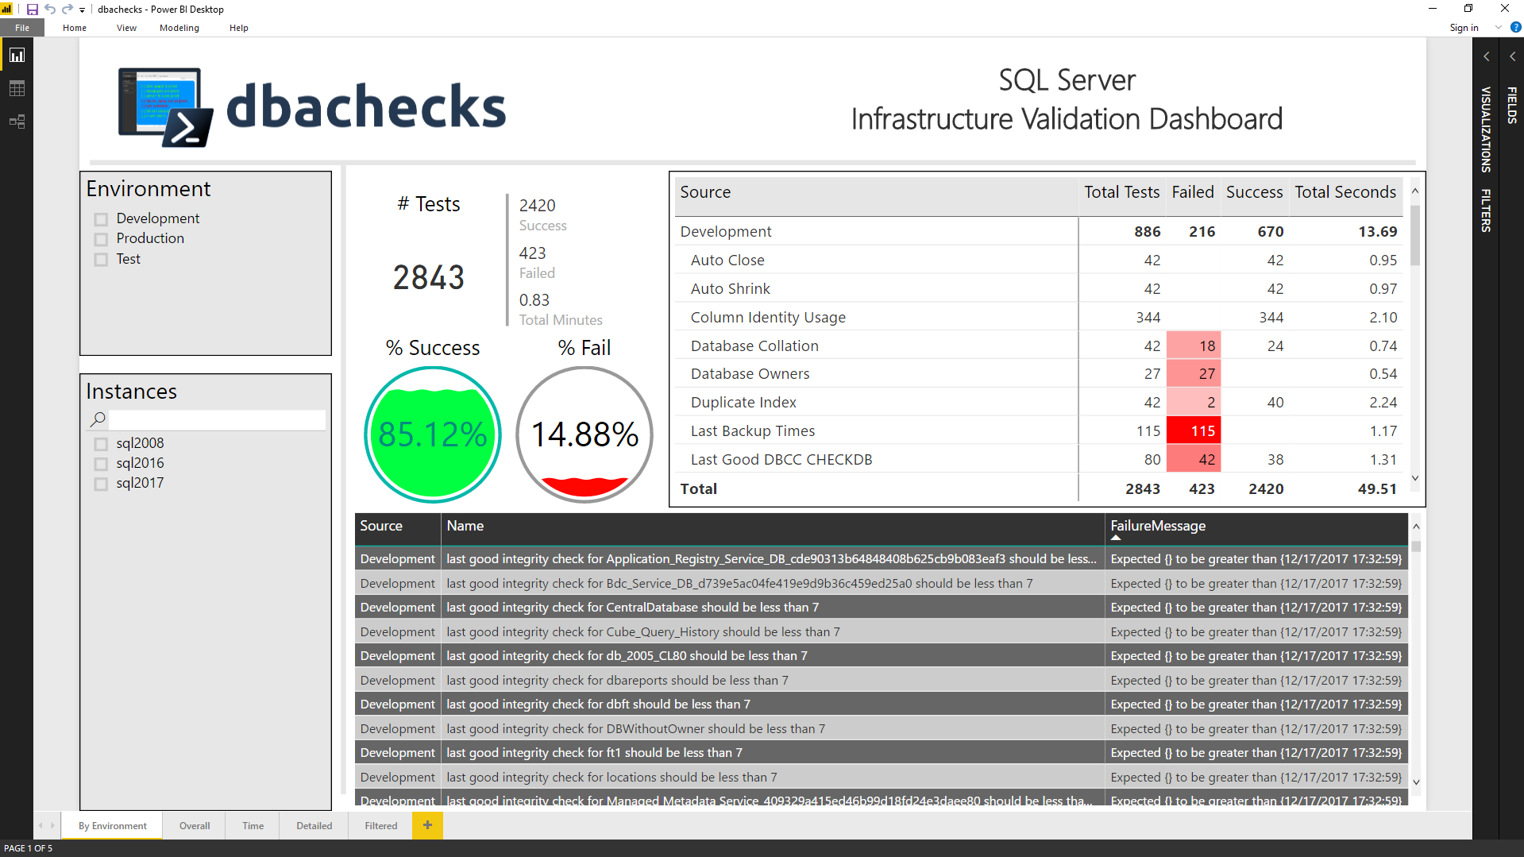
Start-DbcPowerBi

Slide 26

Hej brodaczu!
Musi być czas Na demo

Slide 27
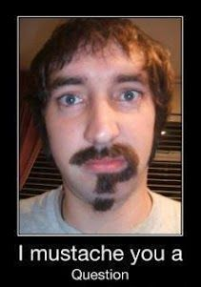
Pytania?
?
?
?
?
?
?
?
?
?
?
?
?
?
?
?
?
Rob Sewell @sqldbawithbeard https://sqldbawithABeard.com

Slide 28
Skontaktuj się ze mną
@sqldbawithbeard
robsewellsqldba
sqldbawithABeard.com
mrrobsewell@outlook.com
RobSewell.info
Notes:
Quick Poll – Who has heard of dbachecks ?
Also how to contact me

